Slide 1
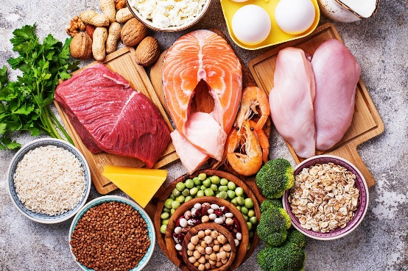
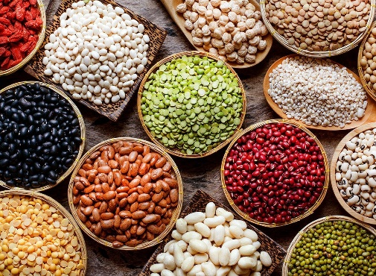
Hoạt động mở đầu
Trong các loại thức ăn em thích, loại thức ăn nào em nên ăn thường xuyên, thức ăn nào em nên hạn chế ăn. Vì sao?

Slide 2
BÀI 29. DINH DƯỠNG VÀ TIÊU HOÁ Ở NGƯỜI
Mục tiêu bài học:
- Nêu được khái niệm dinh dưỡng, chất dinh dưỡng, mối quan hệ giữa dinh dưỡng và tiêu hoá.
- Đọc và hiểu được ý nghĩa của các thông tin ghi trên nhãn hiệu bao bì thực phẩm và biết cách sử dụng thực phẩm đó một cách phù hợp.
- Phân tích được các nguyên tắc lập khẩu phần. Xây dựng được chế độ dinh dưỡng cho bản thân và những người trong gia đình.
- Kể tên và nêu được chức năng của từng cơ quan trong hệ tiêu hoá. Phân tích được sự phối hợp các cơ quan thể hiện chức năng của cả hệ tiêu hoá.
- Nêu được một số bệnh về đường tiêu hoá và biện pháp đề phòng, chống các bệnh về tiêu hoá.
- Trình bày được một số vấn đề an toàn vệ sinh thực phẩm. Đề xuất được các biện pháp lựa chọn, bảo quản, chế biến, chế độ ăn uống an toàn.
- Thực hiện được một dự án liên quan đến tiêu hoá và dinh dưỡng.

Slide 3


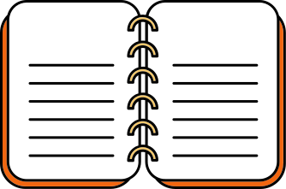
NỘI DUNG BÀI HỌC:
I. Dinh dưỡng và chế độ dinh dưỡng hợp lí
II. Cấu tạo và chức năng của hệ tiêu hoá
III. Bảo vệ hệ tiêu hoá

Slide 4
I. Dinh dưỡng và chế độ dinh dưỡng hợp lí
1. Dinh dưỡng và chất dinh dưỡng

Slide 5

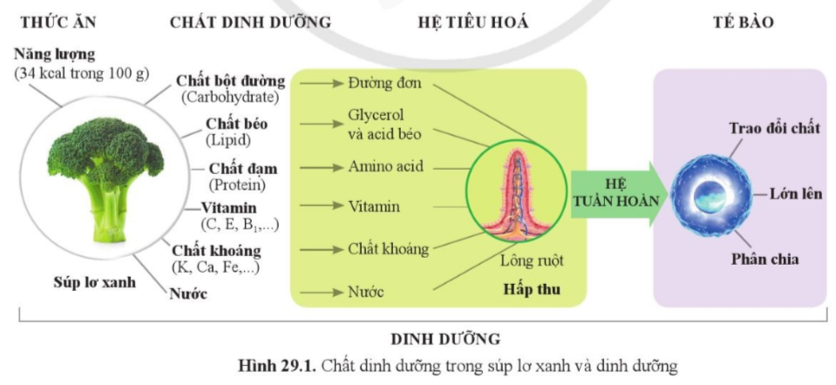
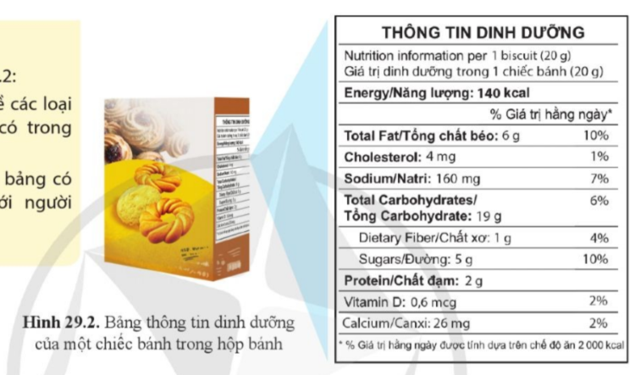
Phiếu học tập 1: Tìm hiểu về dinh dưỡng và chất dinh dưỡng (5’) 1. Quan sát hình 29.1, qua quá trình tiêu hoá, những chất dinh dưỡng trong súp lơ xanh được biến đổi thành những chất gì để tế bào và cơ thể có thể hấp thụ được? 2. Nêu khái niệm dinh dưỡng và chất dinh dưỡng? 3. Quan sát hình 29.2: a. Nêu thông tin về các loại chất dinh dưỡng có trong một chiếc bánh. b. Thông tin trong bảng có ý nghĩa gì đối với người tiêu dùng?

Slide 6
Phiếu học tập 1: Tìm hiểu về dinh dưỡng và chất dinh dưỡng (5’)
1. Qua quá trình tiêu hoá, những chất dinh dưỡng trong súp lơ xanh được biến đổi thành những chất để tế bào và cơ thể có thể hấp thụ được: Đường đơn, glycerol và acid béo, amino acid, vitamin, chất khoáng, nước.
2. - Dinh dưỡng: là quá trình thu nhận, biến đổi và sử dụng chất dinh dưỡng.
- Chất dinh dưỡng: là những chất hay hợp chất trong thức ăn có vai trò cung cấp nguyên liệu, năng lượng cho tế bào để duy trì hoạt động sống của cơ thể.
3. a.
b) Ý nghĩa của các thông tin trong bảng đối với người tiêu dùng: Giúp người tiêu dùng xác định thành phần dinh dưỡng cụ thể trong thực phẩm, dựa vào đó, để lựa chọn sử dụng các sản phẩm phù hợp.
- Giá trị dinh dưỡng trong 1 chiếc bánh: 20 g - Tổng chất béo: 6 g - Cholesterol: 4 mg - Sodium: 160 mg - Tổng Carbohydrate: 19 g | - Chất xơ: 1 g - Đường: 5 g - Chất đạm: 2 g - Vitamin D: 0,6 mcg - Calcium: 26 mg

Slide 7
I. Dinh dưỡng và chế độ dinh dưỡng hợp lí
1. Dinh dưỡng và chất dinh dưỡng
- Dinh dưỡng: là quá trình thu nhận, biến đổi và sử dụng chất dinh dưỡng.
- Chất dinh dưỡng: là những chất hay hợp chấ trong thức ăn có vai trò cung cấp nguyên liệu, năng lượng cho tế bào để duy trì hoạt động sống của cơ thể.

Slide 8
2. Chế độ dinh dưỡng hợp lí
Nhiệm vụ 1:
Phiếu học tập 2: Tìm hiểu chế độ dinh dưỡng hợp lí (5’) 1. Quan sát bảng 29.2 và 29.3, cho biết a. Một ngày, một người nên ăn những nhóm chất dinh dưỡng nào? b. Loại thực phẩm nào cần được ăn nhiều nhất, loại nào ăn ít nhất? Vì sao? 2. Chế độ dinh dưỡng hợp lí là gì? 3. Để có một chế độ dinh dưỡng hợp lí, cần xây dựng khẩu phần theo các nguyên tắc nào?

Slide 9
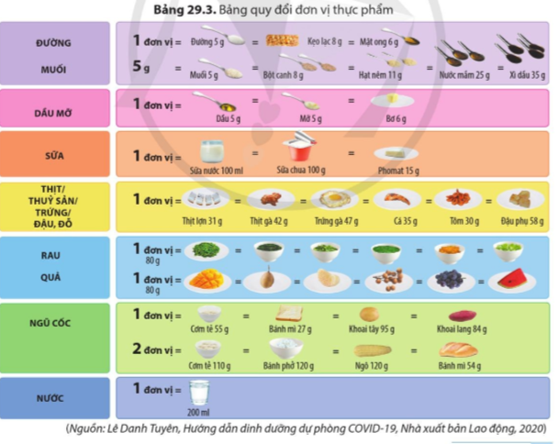
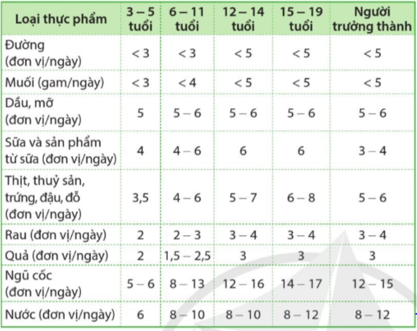
Bảng 29.2. Khuyến nghị mức tiêu thụ thực phẩm trung bình cho người Việt Nam

Slide 10
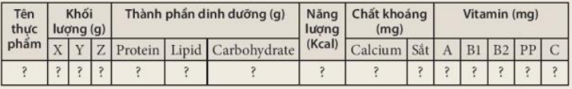
Nhiệm vụ 2:
Bước 1: Kẻ bảng ghi nội dung cần xác định theo mẫu bảng sau:
Bước 2: Điền tên thực phẩm và xác định lượng thực phẩm ăn được.
Xác định tên thực phẩm và lượng thực phẩm ăn được (Z), Z = X- Y. Trong đó: X là khối lượng cung cấp; Y là lượng thải bỏ, Y= X x tỉ lệ thải bỏ. Lưu ý: Xác định tỉe lệ thải bỏ của thực phẩm bằng cách tra bảng: Thành phần dinh dưỡng của một số thực phẩm phổ biến ở Việt Nam/100g (nguồn: viện dinh dưỡng Quốc gia năm 2007)

Slide 11
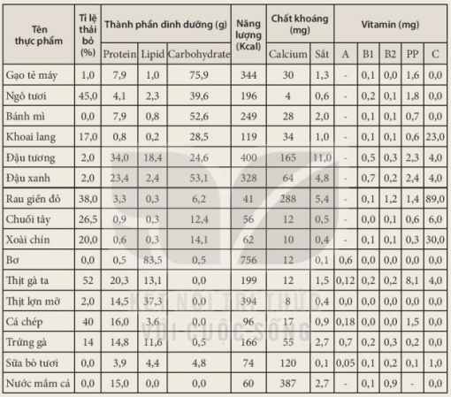
Bảng: Thành phần dinh dưỡng của một số thực phẩm phổ biến ở Việt Nam/100g
(nguồn: viện dinh dưỡng Quốc gia năm 2007)

Slide 12
Bước 3: Xác định giá trị dinh dưỡng của các loại thực phẩm.
+ Xác định giá trị dinh dưỡng của từng loại thực phẩm bằng cách lấy số liệu ở bảng: Thành phần dinh dưỡng của một số thực phẩm phổ biến ở Việt Nam/100g (nguồn: viện dinh dưỡng Quốc gia năm 2007) nhân với khối lượng thực phẩm ăn được (Z) chia cho 100.
Bước 4: Đánh giá chất lượng của khẩu phần: cộng các số liệu đã liệt kê, đối chiếu với bảng: Nhu cầu dinh dưỡng khuyến nghị cho người Việt Nam/ ngày (nguồn: Viện dinh dưỡng Quốc gia Việt Nam năm 2016), từ đó điều chỉnh chế độ ăn uống cho phù hợp.
Bước 5: Báo cáo kết quả sau khi đã điều chỉnh khẩu phần ăn.

Slide 13
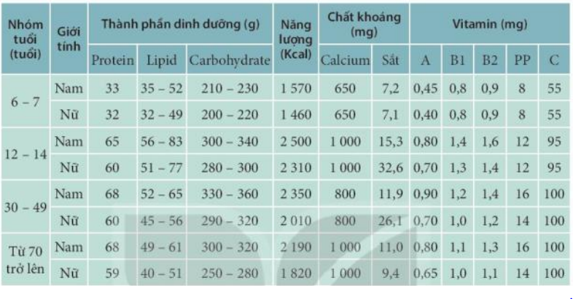
Bảng: Nhu cầu dinh dưỡng khuyến nghị cho người Việt Nam/ ngày (nguồn: Viện dinh dưỡng Quốc gia Việt Nam năm 2016)

Slide 14
2. Chế độ dinh dưỡng hợp lí
- Chế độ dinh dưỡng hợp lí là số lượng, thành phần các loại thực phẩm một người sử dụng giúp cung cấp đầy đủ, cân bằng về năng lượng và các nhóm chất dinh dưỡng, đảm bảo nhu cầu của cơ thể.
- Để có một chế độ dinh dưỡng hợp lí, cần xây dựng khẩu phần theo các nguyên tắc sau:
+ Đủ về năng lượng, đủ và cân bằng về các nhóm chất dinh dưỡng.
+ Phù hợp với nhu cầu cơ thể (tuỳ theo độ tuổi, giới tính, mức độ hoạt động của cơ thể, tình trạng bệnh tật.
+ Đa dạng các loại thực phẩm, phù hợp theo mùa và theo từng địa phương.
+ Phù hợp với hoàn cảnh kinh tế của hộ gia đình.

Slide 15
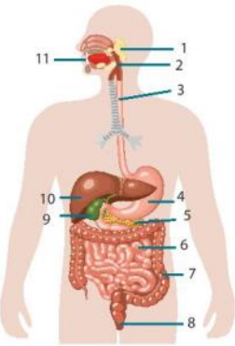
II. Cấu tạo và chức năng của hệ tiêu hoá
Phiếu học tập 3: Tìm hiểu cấu tạo và chức năng của hệ tiêu hoá (5’)
1. Nêu tên các cơ quan của hệ tiêu hoá tương ứng với những vị trí được đánh số trong hình:

Slide 16
2. Liệt kê các tuyến tiêu hoá và chức năng của
các tuyến đó vào bảng sau:
Tuyến tiêu hoá | Chức năng
Tài liệu được chia sẻ bởi Website VnTeach.Com
https://www.vnteach.com

Slide 17
3. Nối giữa cột A với cột B sao cho phù hợp để tìm hiểu
về chức năng của ống tiêu hoá:
A |  | B
1. Khoang miệng |  | a. Tham gia cử động nuốt. Cử động nhu động đẩy thức ăn xuống dạ dày
2. Hầu và thực quản |  | b. - Có tuyến ruột - Cử động nhu động đẩy thức ăn di chuyển. - Hấp thu các chất dinh dưỡng.
3. Dạ dày |  | c. - Hấp thu nước và một số chất. - Cử động nhu ruột đẩy chất cặn bã xuống trực tràng. - Tạo phân.
4. Ruột non |  | d. Thải phân
5. Ruột già |  | e. - Có tuyến vị tiết dịch vị - Dự trữ, nghiền, đảo trộn thức ăn.
6. Hậu môn |  | f. Cảm nhận vị thức ăn.
 |  | g. - Nghiền nhỏ, đảo trộn thức ăn, giúp thức ăn thấm đều nước bọt.

Slide 18
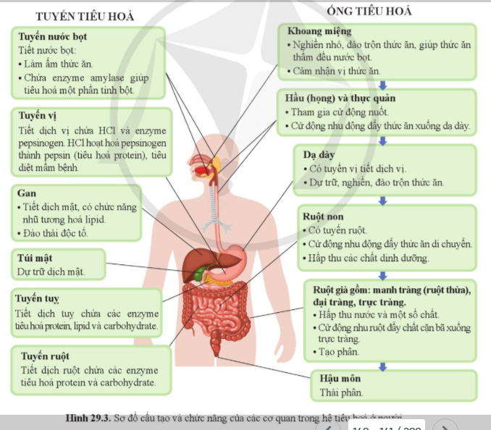

Slide 19
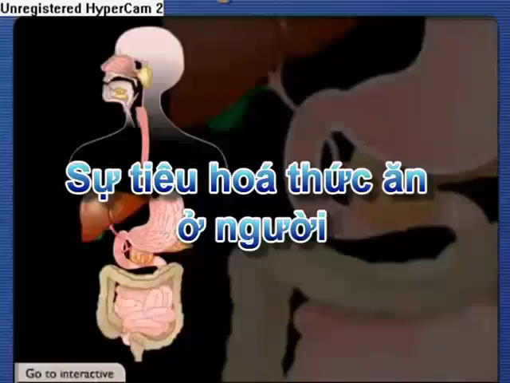

Slide 20
II. Cấu tạo và chức năng của hệ tiêu hoá
- Hệ tiêu hoá gồm: ống tiêu hoá và tuyến tiêu hoá.
+ Tuyến tiêu hoá: Tuyến nước bọt, tuyến vị, gan, túi mật, tuyến tuỵ, tuyến ruột.
+ Ống tiêu hoá: Khoang miệng, hầu và thực quản, dạ dày, ruột non, ruột già (manh tràng, đại tràng, trực tràng), hậu môn.
- Các cơ quan của hệ tiêu hoá có cấu tạo phù hợp với chức năng mà chúng đảm nhận, phối hợp nhịp nhàng với nhau để vận chuyển, tiêu hoá thức ăn, hấp thu chất dinh dưỡng và thải chất cặn bã ra ngoài.

Slide 21
III. Bảo vệ hệ tiêu hoá
1. An toàn vệ sinh thực phẩm
Nhiệm vụ 1: Tìm hiểu về vệ sinh an toàn thực phẩm
1. Trình bày một số nguyên nhân gây mất an toàn vệ sinh thực phẩm?
2. Đưa ra một số biện pháp giữ an toàn vệ thực phẩm trong khâu sản xuất, vận chuyển, bảo quản, sử dụng và chế biến.

Slide 22
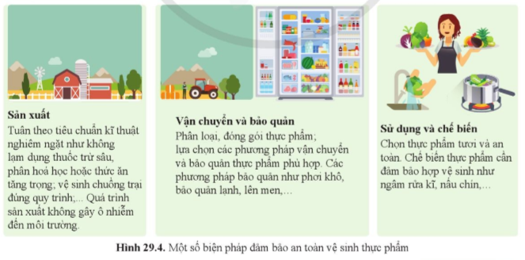

Slide 23
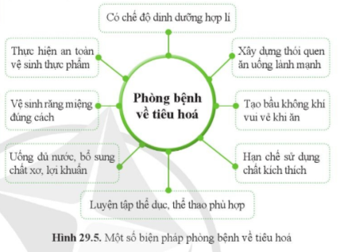
2. Phòng bệnh về tiêu hoá
Nhiệm vụ 2: Tìm hiểu cách phòng bệnh về tiêu hoá.
1. Kể tên, nêu nguyên nhân và biện pháp phòng một số bệnh về tiêu hoá

Slide 24
Phiếu đánh giá nhóm
Nhóm đánh giá…… Nhóm được đánh giá…….
Tiêu chí | Điểm tối đa | Điểm đạt được
Đúng nội dung, sát với thực tế ở địa phương (thiếu 1 nội dung trừ 0,5đ) | 5
Kĩ năng trình bày tự tin, rõ ràng (thiếu tự tin trừ 0,5đ, chưa rõ ràng trừ 0,5đ) | 2
Trình bày khoa học, sáng tạo. | 1
Hiệu quả làm việc chung theo nhóm | 2
Tổng | 10

Slide 25
III. Bảo vệ hệ tiêu hoá
1. An toàn vệ sinh thực phẩm
- An toàn vệ sinh thực phẩm là các điều kiện và biện pháp cần thiết để đảm bảo thực phẩm không gây hại đến sức khoẻ của con người.
2. Phòng bệnh về tiêu hoá
- Đảm bảo an toàn vệ sinh thực phẩm và xây dựng lối sống lành mạnh giúp phòng các bệnh về tiêu hoá (ngộ độc thực phẩm, tiêu chảy, táo bón…).

Slide 26
LUYỆN TẬP
1. Hãy sưu tầm một số bao bì thực phẩm, trong đó có bao bì của loại thực phẩm em thường ăn và cho biết các thông tin của sản phảm theo gợi ý trong bảng 29.1
Bảng 29.1: Thông tin dinh dưỡng của một số loại thực phẩm
2. Theo em các sản phẩm trên, sản phẩm nào nên ăn thường xuyên, sản phẩm nào nên ăn hạn chế? Vì sao?
3. Hãy xây dựng chế độ dinh dưỡng hợp lí cho những người thân trong gia đình em.
4. Trình bày các phương pháp bảo quản và chế biến thực phẩm gia đình em thường sử dụng. Trong đó, phương pháp nào an toàn? Phương pháp nào có thể gây mất an toàn vệ sinh thực phẩm?
5. Em và những người thân trong gia đình thường thực hiện biện pháp nào để bảo vệ đường tiêu hoá?
Tên thực phẩm | Năng lượng | Protein | Lipid | Carbohydrate | Vitamin | Chất khoáng

Slide 27
HOẠT ĐỘNG VẬN DỤNG
Hoàn thành phiếu điều tra tỉ lệ mắc bệnh sâu răng tại trường em theo các bước sau.
Bước 1: Xác định vấn đề cần điều tra và chuẩn bị mẫu phiếu điều tra
MẪU PHIẾU ĐIỀU TRA SÔ NGƯỜI MẮC BỆNH SÂU RĂNG TRONG
TRƯỜNG HỌC
Bước 2: Thực hiện điều tra ở trường lớp.
Bước 3: Tính tỉ lệ mắc bệnh sâu răng= Số người mắc/Tổng số người được điều tra.
Bước 4: Viết báo cáo nhận xét về tỉ lệ người mắc bệnh sâu răng, đề xuất một số cách phòng tránh.
STT | Tên lớp | Tổng số người trong lớp | Số người mắc bệnh sâu răng
 | ? | ? | ?
Tổng |  | ? | ?

Slide 28
*Hướng dẫn về nhà và chuẩn bị bài sau:
- Học bài và làm bài tập trong sách bài tập.
- Đọc trước nội dung bài 30.

